Slide 1



  Az Északkelet-magyarországi Gazdaságfejlesztési Zóna területi tervezése
Heves megye helyzetelemzése és kitörési pontjai
Domján Róbert
Dr. Juhász Attila Simon
Dr. Ruszkai Csaba
Notes:
Munkacsoportok kialakítása

Slide 2
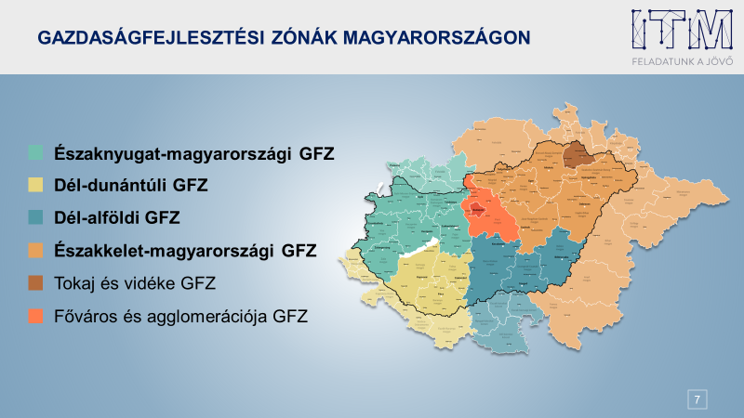

Slide 3
Kormánybiztosok feladata:
figyelemmel kísérik a zónát érintő európai uniós és nemzeti forrásból megvalósuló fejlesztési tervek előkészítését és végrehajtását,
tájékozódnak a gazdasági szereplők által megvalósítani tervezett beruházásokról és fejlesztési igényeikről
véleményezik a fejlesztési terveket.
A kormánybiztosok együttműködnek:
az önkormányzatokkal
gazdasági szereplőkkel
Tevékenységüket a miniszterelnök a Miniszterelnökséget vezető miniszter útján irányítja.
Az Északkelet-magyarországi Gazdaságfejlesztési Zóna komplex fejlesztéséért felelős kormánybiztos Palkovics László innovációs és technológiai miniszter .

Slide 4
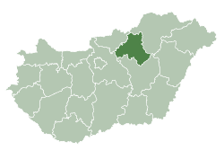
A tervezés lépései /ütemezés/
Helyzetfeltárás (09.30-10.12.)
Ernyő és egyedi projektek gyűjtése (10.02.-10.16.)
Intézkedésekhez illesztés (10.16.-10.22)
A megyei anyagok küldése a GFZ stratégiába (10.22.)
Tervezés zárása 2020. december 28.

Slide 5
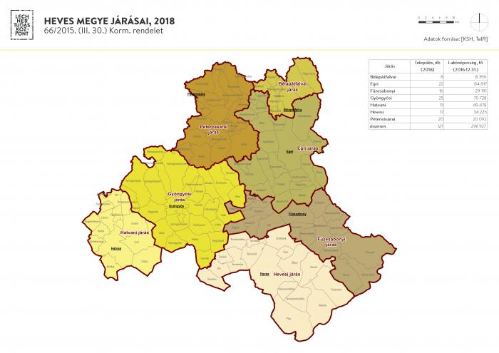

Slide 6
Helyzetfeltárás (október 12.)
Népesség
Munkaerőpiaci helyzetkép
Háztartások életszínvonala
Oktatás
Gazdaság - Ágazati fókuszú elemzés
Befektetői környezet
Gazdasági ágazatok és ágazati szereplők közötti együttműködések
Korábbi fejlesztési eredmények, azok gazdasági hatása
Környezeti állapot
Infrastruktúra

Slide 7
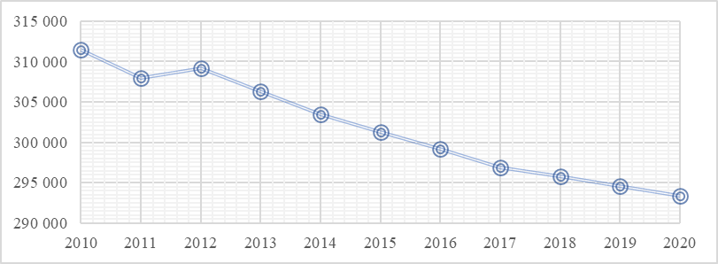
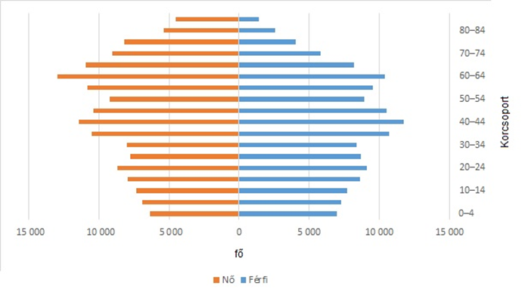
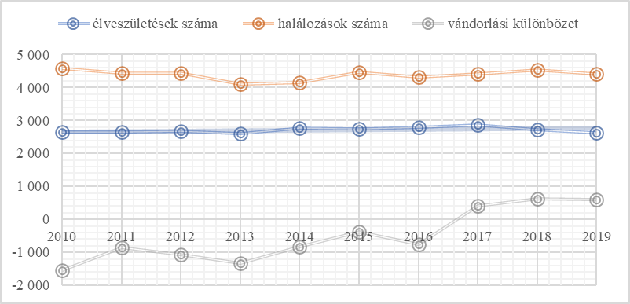
Népesség

Slide 8
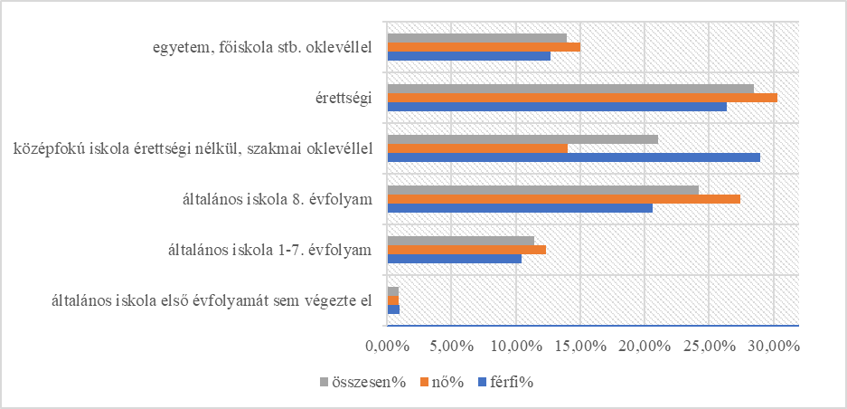

Slide 9
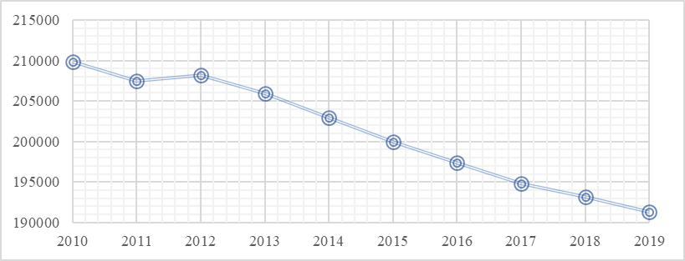
Munkaerőpiaci helyzetkép
A munkaképes korú népesség (15-64 év közöttiek) számának alakulása

Slide 10
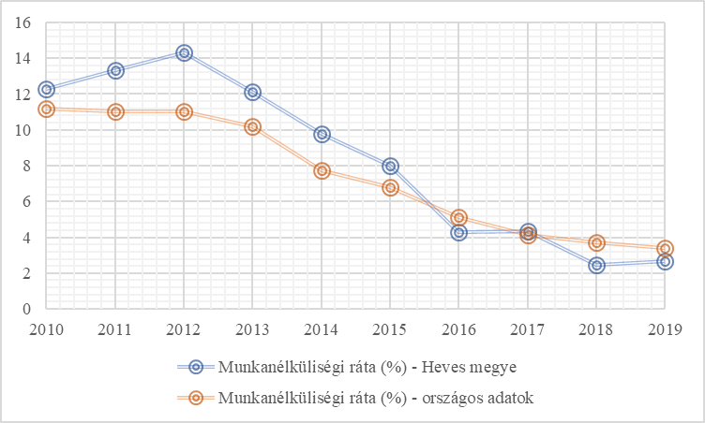
A munkanélküliség alakulása Heves megyében

Slide 11
A teljes munkaidőben alkalmazásban állók bruttó és nettó átlagkeresete nemzetgazdasági áganként (közfoglalkoztatottakkal együtt) Heves megyében 2020. I. negyedévében

Slide 12
Háztartások életszínvonala
A háztartások egy főre jutó éves bevétele és jövedelme 2018-ban az Észak-magyarországi régióban és Magyarországon

Slide 13
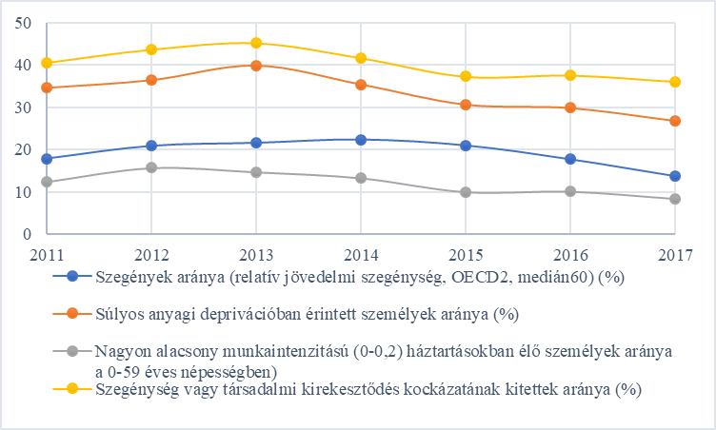
Szegénység vagy társadalmi kirekesztődés alakulása az Észak-magyarországi régióban 2011-2017 között
(Forrás: KSH)

Slide 14
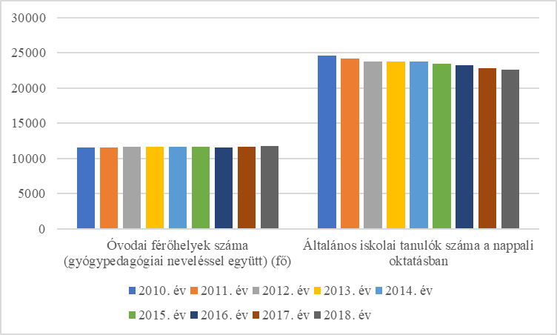
Oktatás

Slide 15
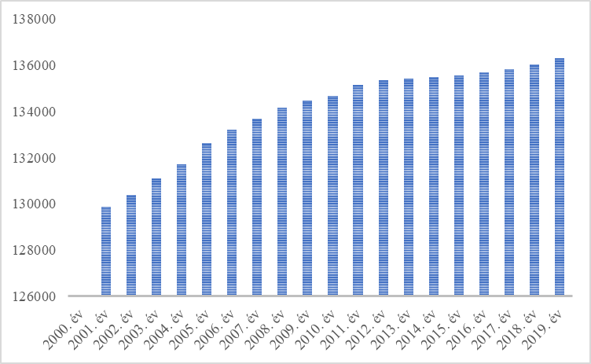
Heves megye lakásállományának változása 2001-2019 között

Slide 16
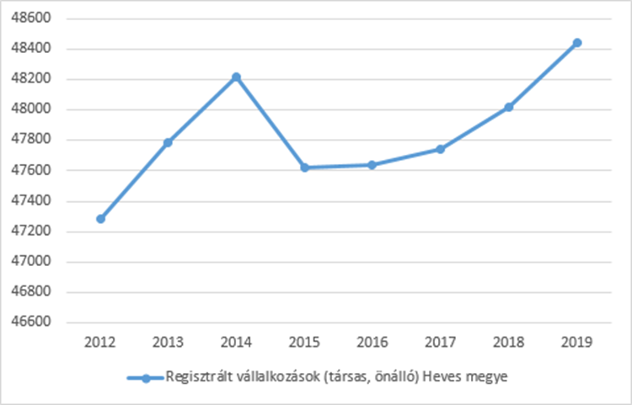
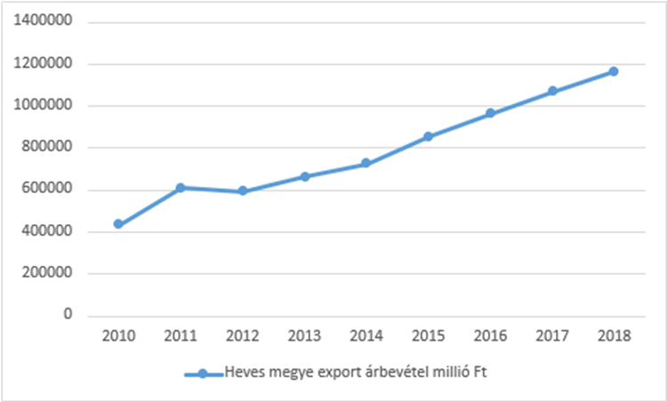
Gazdaság - Ágazati fókuszú elemzés

Slide 17
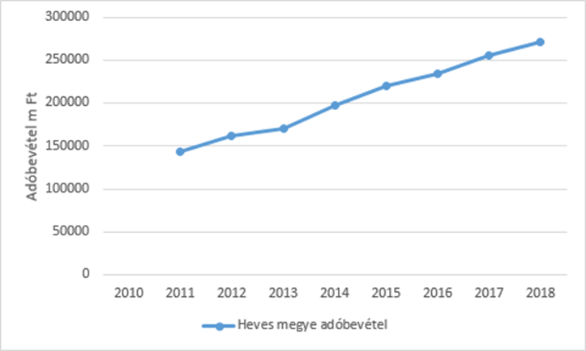
Adóbevételek alakulása

Slide 18
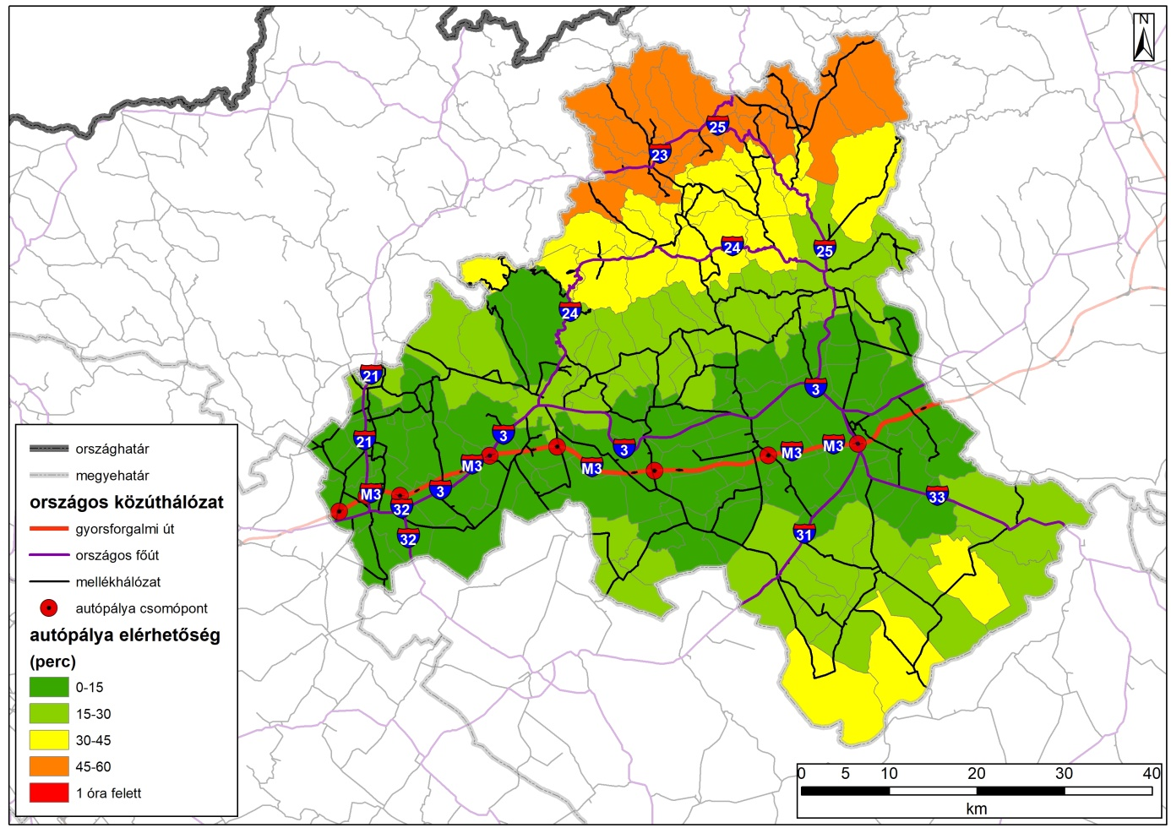
Infrastruktúra
Az országos közúthálózat elemei és a legközelebbi autópálya-csomópont elérhetősége a leggyorsabb úton
(GeoX alapján, 2019)

Slide 20
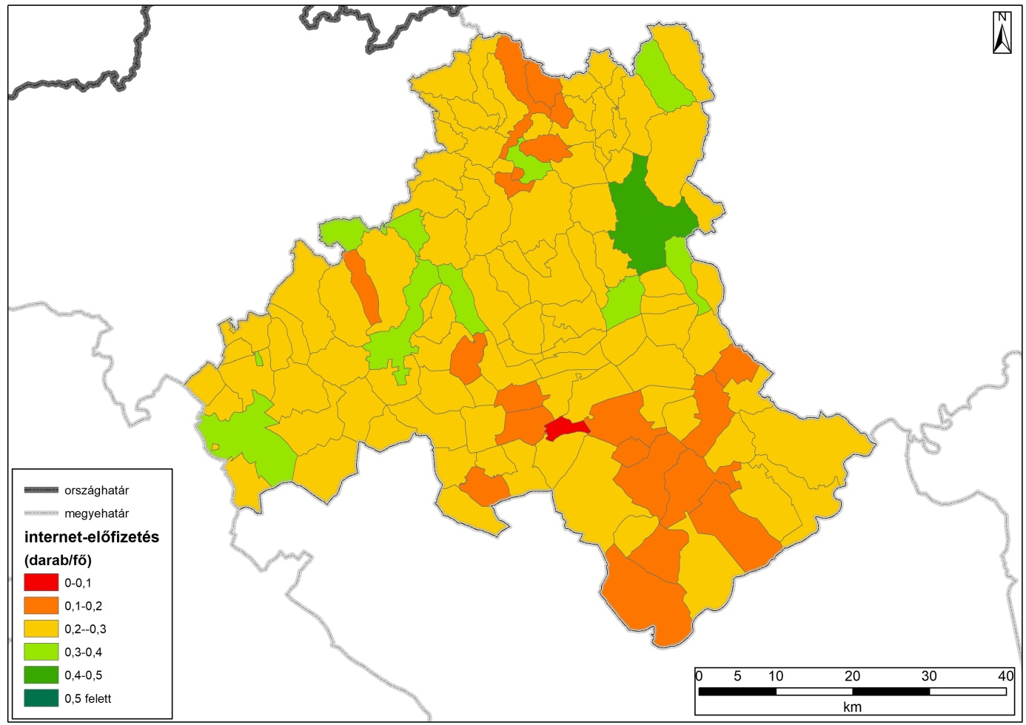
Az egy főre jutó internet-előfizetések száma
(GeoX alapján, 2019)

Slide 21
Befektetői környezet
Heves megye befektetésre alkalmas területei
http://investinhevescounty.hu
A honlap adatai szerint jelenleg 88 befektetésre alkalmas ingatlan található.
A telkek átlagos mérete 11570 m2
Darabszám tekintetében a legtöbb hasznosítható ingatlan Füzesabonyban és Hatvanban található

Slide 22
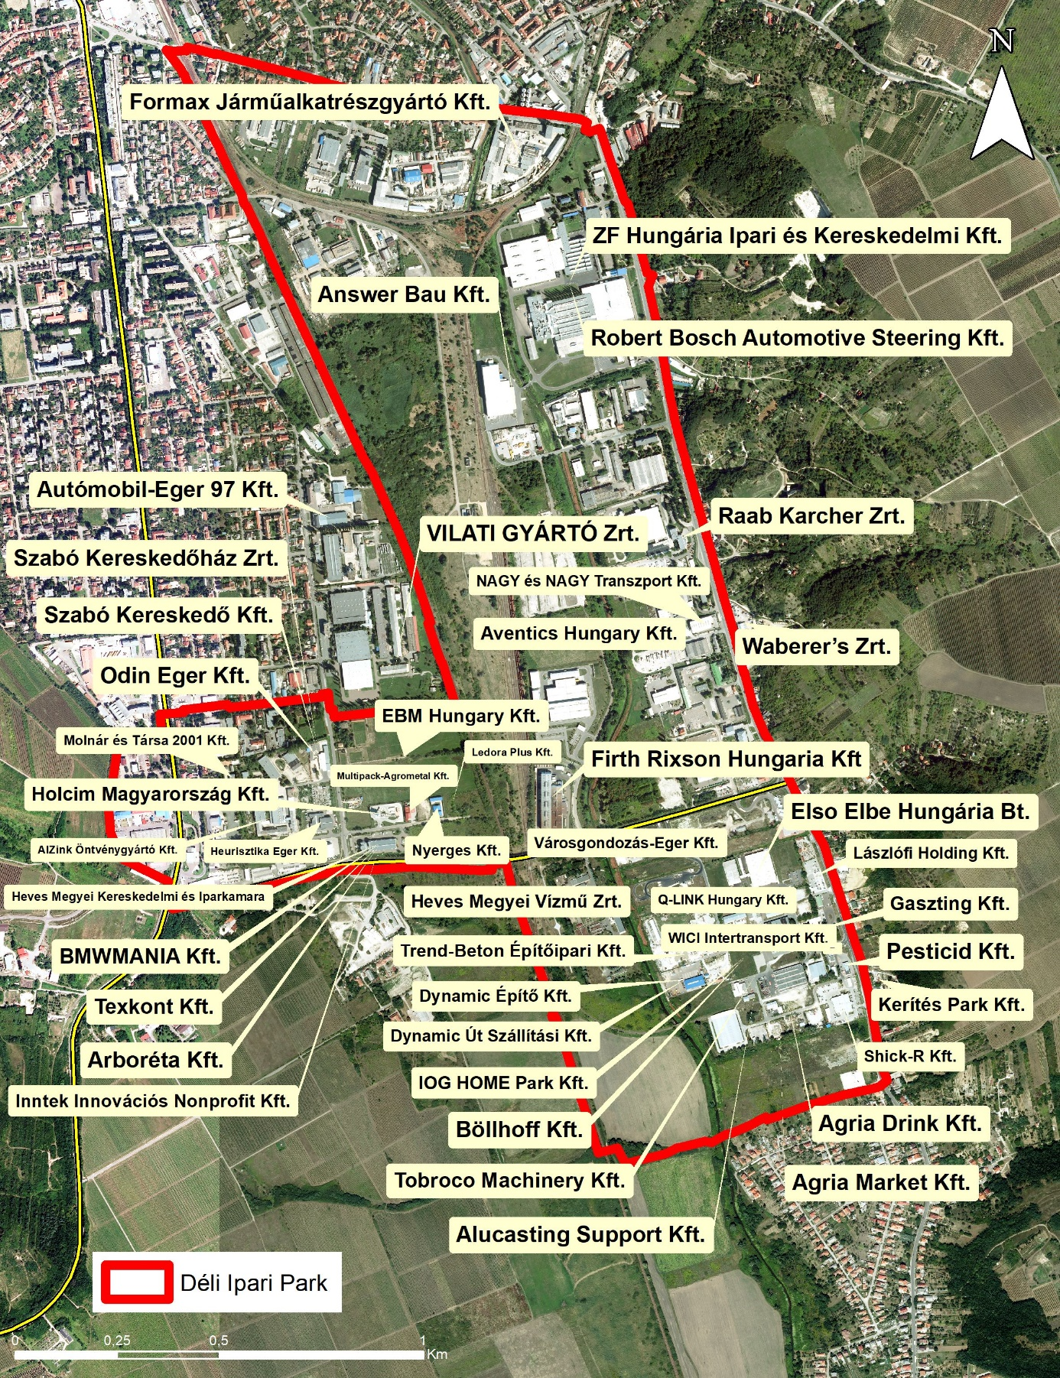
Abasári Ipari Park
Bélapátfalvi Ipari Park
Gyöngyös Ipari Park
Hatvani Ipari Park
Hevesi Ipari Park
Mátrai Erőmű Ipari Park
Pikopack Ipari Park
Siroki Ipari Park
Észak -magyarországi Faipari Klaszter (Heves)
INNTEK Innovációs és Technológiai Központ Nonprofit Kft (Heves)
Egri Ipari Park

Slide 23
Heves megye víziója 2030-ig
Heves megye 2030-ra a népességét megtartó, a várostérségeket és a perifériákat megerősítő fejlesztéspolitika eredményeként, közúton és vasúton jól megközelíthető, fejlett gazdasággal rendelkező, klímaadaptív térséggé válik.

Slide 24
Heves megye közútjai, kerékpárútjai, a városokat összekötő kötöttpályás infrastruktúrák és a települések belterületi gyűjtőútjai megújulnak.
(Heves várost eléri az M8 és az M25 gyorsforgalmi út, így a déli periféria csatlakozik a Hatvan-Gyöngyös-Eger tengelyhez)
új összekötő utak, amely az északi periféria települést kötik be az M3-as autópályához
kerékpárúthálózat dinamikus fejlődése
a munkaképeskorú lakosság legalább 80%-a aktív, a munkanélküliség 2%
zöld és barnamezős iparterületfejlesztések
digitalizáció, a szakképzés feltételei elsőrangúak
a felsőoktatás nyújtotta kínálat nemzetközi szinten is versenyképes
a K+F+I potenciál is növekszik, amely új ágazatokat, alágazatokat erősít meg a megyében
A környezeti fejlesztések, az energiahatékonysági beruházások és a zöldenergia térségi részarányának növekedése megerősíti a Bükk-Mátra vidék környezeti-turisztikai adottságait

Slide 25
Stratégiai célok
Gazdasági versenyképesség növelése
Társadalmi innováció fejlesztése
Gazdasági és környezeti kohézió megteremtése
Zóna szintű együttműködések fejlesztése

Slide 26
Stratégiai célok | Gazdasági versenyképesség növelése |  | Társadalmi innováció fejlesztése |  | Területi infrastruktúra fejlesztése |  | Zóna szintű együttműködések fejlesztése
Beavatkozások | ernyő projekt címek | indikatív tartalom | ernyő projekt címek | indikatív tartalom | ernyő projekt címek | indikatív tartalom
 | Kitörési pontokra épülő gazdaságfejlesztés | cégek fejlesztései (kivéve turizmus, agrárium) | Korszerű gyakorlati tudás biztosítása | óvoda-, iskolafejlesztések; szakképzési centrum | Elérhetőség feltételeinek javítása a versenyképesség biztosítása érdekében | MK közutak; elkerülő utak, kerékpárutak, vasút, intermodális központ,helyi tömegközlekedés | Megyei Jogú Városok együttműködés fejlesztése
 | Hozzáadott érték alapú, technológiájában megújuló, fenntartható | agrár cégek fejlesztései + NAK, öntözésfejlesztés, feldolgozó kapacitás fejl | K+F+I potenciál növelése | EKE; cégek fejlesztési kapacitásai | Vonzó települési környezet | faluközpont, zöldváros, belterületi utak, járdák, szoc.alapellátás, bentlakásos szoc intézmények, bölcsőde, egyéb intézményi fejlesztések, játszóterek | Agglomerációs és kistérségi együttműködések fejlesztése
 | agrárvertikum
 | KKV szektor versenyképességének növelése befektetés ösztönzéssel | klaszterek, piacra jutás támogatása | A kultúra szerepének | művházak, közösségi terek, könyvtárak | Okos települések | okosváros, okosfalu | Megyei együttműködések fejlesztése
 |  |  | növelése a térségi identitás erősítésében
 | Sokszínű adottságokra alapuló turizmusfejlesztés | céges és önkormányzati turisztikai fejlesztések | Munkaerőpiaci igényekre alapuló humáninfrastruktúra fejlesztése | foglalkoztatási paktum; EFOP-153;TOP-521 | Környezeti beruházások ösztönzése | csapadékvíz, árvízvédelem, kármentesítés, ivóvíz- szennyvíz | Határon túli területek együttműködés fejlesztése
 | Energetikai szerkezetváltás a klímavédelem és az energiaimport függőség | energetika, hulladékgazdálkodás | Egészséges társadalom kialakítása | alapellátás, szakellátás,kórházak; egészséges életmód | Helyi adottságokon alapuló gazdasági környezet fejlesztése | barnamezős területek hasznosítása, iparterület/ipari park fejlesztés TOP-111, iparterület megközelítés
 | csökkentése érdekében
 | önellátó települések alapjának megteremtése | pl. TOP-131 | A sport, mint az egészséges élet nélkülözhetetlen alappillére | sportpályák, uszodák | Periférikus élethelyzetek felszámolása | szoc.várorehab, tanoda, biztos kezdet gyerekház
 |  |  | Helyi identitástudat erősítése | TOP-531; CLLD; LEADER; egyház

Slide 28
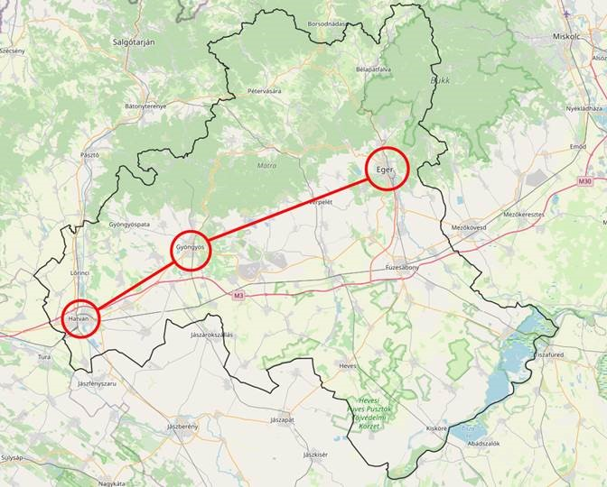
Hatvan Eger Gyöngyös
„ipari tengely”

Slide 29
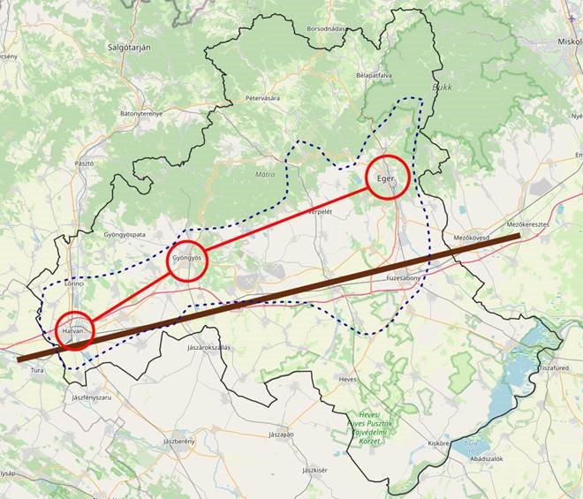
Ipari tengely
Puffer zóna
Fő közlekedési közúti-vasúti tengely

Slide 30
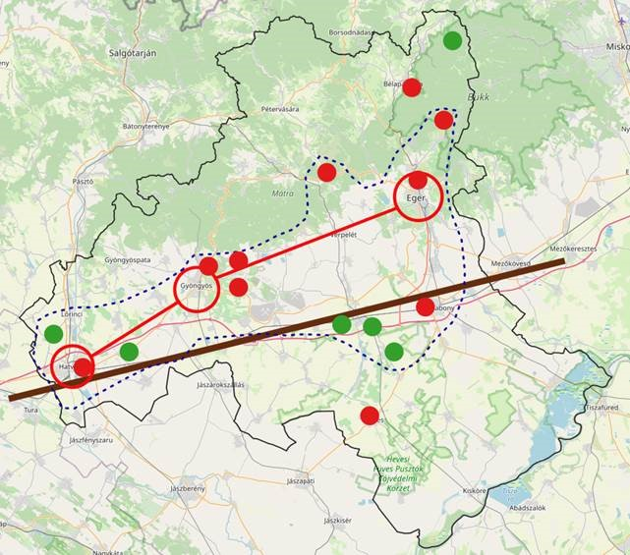
Iparterületek
Meglévő
És/vagy fejlesztés alatt álló
ipari parkok, iparterületek

Slide 31
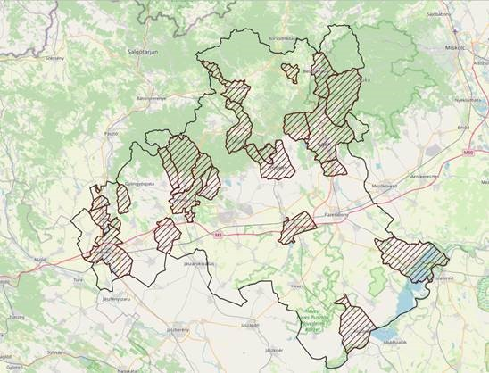
Barnamezős területek és rekultivációra
kármentesítésre váró területek

Slide 32
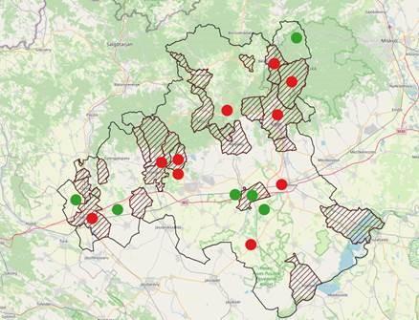

Slide 33
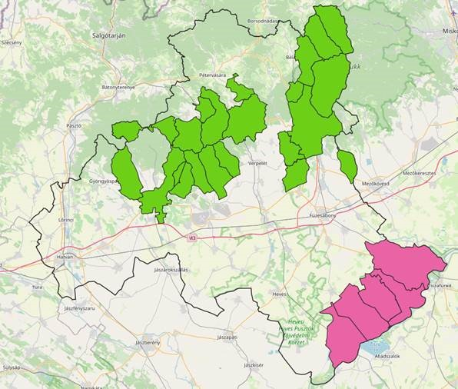
Turizmus fejlesztés lehetőségei
Mátra-Bükk turisztikai térség
Tisza-tó turisztikai térség

Slide 34
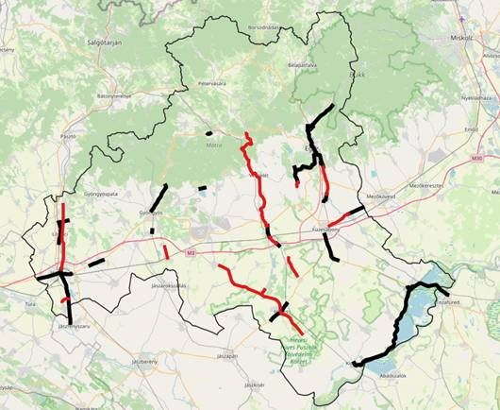
Kerékpáros turizmus fejlesztésének lehetőségei
Meglévő kerékpárutak
Épülő kerékpárutak

Slide 35
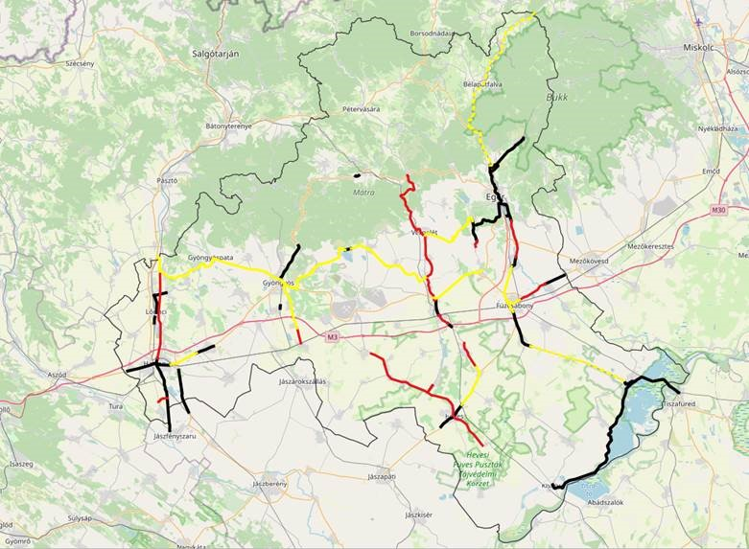
Kerékpáros turizmus fejlesztésének lehetőségei
Meglévő kerékpárutak
Épülő kerékpárutak
Tervezés alatti utak

Slide 36
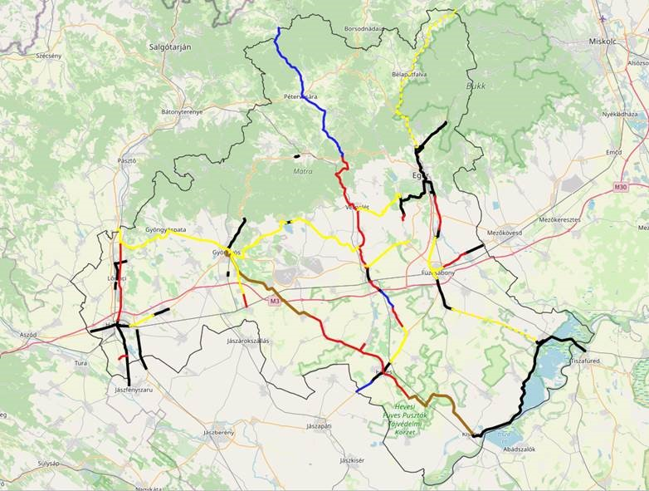
Kerékpáros turizmus fejlesztésének lehetőségei
Teljes tervezett hálózat 2030-ig

Slide 37
Gazdasági versenyképesség növelés
ernyőprojektjei
Kitörési pontokra épülő gazdaságfejlesztés
Hozzáadott érték alapú, technológiájában megújuló, fenntartható agrárvertikum
KKV szektor versenyképességének növelése befektetés ösztönzéssel
Sokszínű adottságokra alapuló turizmusfejlesztés
Energetikai szerkezetváltás a klímavédelem és az energiaimport függőség csökkentése érdekében
Önellátó települések alapjának megteremtése

Slide 38
Társadalmi innováció fejlesztés
ernyőprojektjei
Korszerű gyakorlati tudás biztosítása
K+F+I potenciál növelése
A kultúra szerepének növelése a térségi identitás erősítésében
Munkaerőpiaci igényekre alapuló humáninfrastruktúra fejlesztése
Egészséges társadalom kialakítása
A sport, mint az egészséges élet nélkülözhetetlen alappillére
Helyi identitástudat erősítése

Slide 39
Területi infrastruktúra fejlesztés
ernyőprojektjei
Elérhetőség feltételeinek javítása a versenyképesség biztosítása érdekében
Vonzó települési környezet
Okos települések
Környezeti beruházások ösztönzése
Helyi adottságokon alapuló gazdasági környezet fejlesztése
Periférikus élethelyzetek felszámolása

Slide 41


Köszönöm a figyelmet!
dr. Juhász Attila Simon
juhasz.attila@hevesmegye.hu

